Slide 1
HARNESS ENGINEERING
ハーネス・エンジニアリング
AIエージェントを安全に動かす「6層」ミニ教材
プロンプトを強くするのではなく、
「行動し・成果を証明し・失敗から回復できる環境」を設計する。
agent-harness/ — 依存パッケージゼロの Node.js で実際に動くデモ
github.com/hiroshi57/ai-platform-template › agent-harness/

Slide 2
01
AIエージェントとは？
McKinsey「What is an AI agent?」より
目標に向けて 知覚 → 推論・計画 → ツールで行動 を、
人手を最小限に自律的に繰り返すシステム。
知覚
入力・環境を把握する
推論・計画
目標を分解し手順を決める
行動
ツールを使って外界へ働きかける
自律
人間の監督のもとで繰り返す
生成AIチャットボットとの違い
・「答える」だけでなく「行動する」。複数ステップの業務を自分で進める。
〔要:PDF確認〕McKinsey の正確な定義文・自律レベル・数値は原文PDFから差し込む。

Slide 3
02
なぜ「ハーネス」なのか
3つの問いの違い
プロンプト・エンジニアリング
モデルに何を伝えるか
コンテキスト・エンジニアリング
いまモデルが何を知っているか
ハーネス・エンジニアリング
モデルが行動し・証明し・回復し
安全に改善できる仕組みとは何か
要点
・「良さそう」は停止条件ではない。「チェックが全部通った」が停止条件。
・失敗したら、プロンプトを強い口調にするのではなく『欠けている能力は何か』を問う。
・自律性は、証拠の質が上がった分だけ広げてよい。

Slide 4
03
6層の全体像
各層が1ファイルに対応している
層
役割
対応ファイル
1 契約
クエストを機械可読な契約に変換
contracts/feature_042.json
2 コンテキスト
高信号な情報だけを組み立てる
src/context.mjs
3 ゲートウェイ
提案・許可・実行を分離する
src/gateway.mjs / permissions.json
4 状態・記憶
継続に必要な最低限だけ残す
src/state.mjs
5 証拠ゲート
accept / retry / escalate を証拠で判定
src/verify.mjs / checks/fixture.csv
6 トレース
実行を1行で記録し失敗を基盤に変える
runs/traces.jsonl

Slide 5
04
McKinsey のエージェント像 → 6層ハーネス
定義を、動く仕組みに対応づける
McKinsey のエージェント能力
6層ハーネス
実装の要点
知覚（入力・環境把握）
層2 コンテキスト
高信号な情報だけを組み立てる
推論・計画
層1 契約 ＋ モデル
done_when で完了条件を固定
ツール利用・行動
層3 ゲートウェイ
提案・許可・実行を分離
記憶・状態
層4 状態
継続に必要な最低限を残す
自律の制御・ガードレール
層3 権限 ＋ 層5 検証
リスクで承認、証拠で判定
学習・改善
層6 トレース ＋ 失敗分類
失敗を4種に分類し基盤に変える

Slide 6
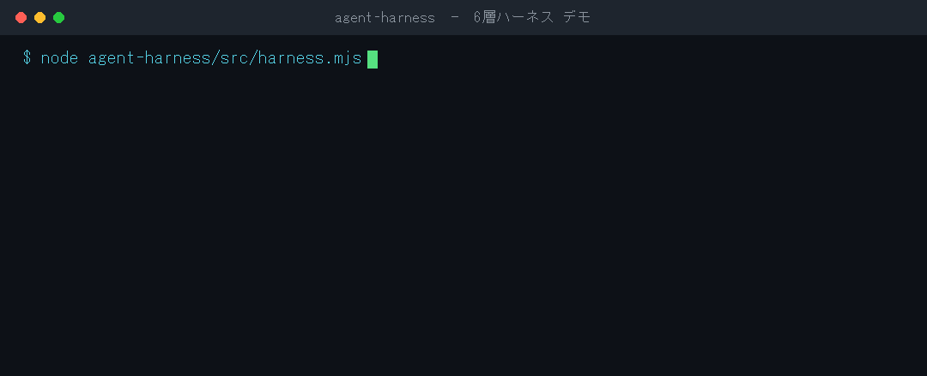
05
デモの流れ
node agent-harness/src/harness.mjs を実行すると…
1 作る → 失敗
日付が 2026/09/11（ルール違反）
→ 証拠ゲートが弾く
2 証拠で自動修復
2026-09-11 に直す
→ 全チェック通過
3 承認待ちで停止
送信は人間の承認が必要
→ ここで安全に止まる
↑ スライドショーで再生すると実際の端末出力がアニメーションします

Slide 7
06
1行変えるだけで学べる4つのこと
README「★自分で壊して学ぶ」
変えるもの
分かること
検証チェックを消す
証拠が細かいほどAIは自力で直せる。証拠がないと直せない
契約の max_repairs を変える
何回リトライするかはAIでなくルール（契約）が決める
権限を automatic に変える
AIのコードを1行も触らず承認要否だけ変えられる（提案・許可・実行の分離）
コンテキストから証拠を消す
環境が証拠を返さないとAIは同じ失敗を繰り返す
実証済み：コンテキストから証拠を外すと、AIは修復を空振りして escalate する — を実走で確認。

Slide 8
07
実務での使いどころ
教材として チームに『ハーネスとは何か』を5分で説明する
設計の叩き台 6層を自分のプロジェクトに当てはめる出発点
安全弁の実演 本番デプロイ/送信は必ず人間承認で止まる、を具体的に示す
要は「プロンプトを強くする」のではなく「環境（手綱と鞍）を設計する」を、動くコードで理解する教材。

Slide 9
08
動かし方 & 共有リンク
terminal
git clone https://github.com/hiroshi57/ai-platform-template.git
cd ai-platform-template
node agent-harness/src/harness.mjs
場所 / 条件
リポジトリ
github.com/hiroshi57/ai-platform-template/tree/main/agent-harness
まず読む
agent-harness/README.md
必要環境
Node.js v18 以上（依存パッケージ不要）
※ 社内メンバーが閲覧するには collaborator 招待 または 組織リポジトリへの移設が必要

